Slide 1
Web 资产拉锯战 —— 文字篇
Notes:
这里的资产仅指那些提供方不希望传播失控的网页资源

Slide 2
纲要
网页数字资产
文字类资产
有哪些扒取手段
站方如何防守
其他类别的数字资产速览

Slide 3
网页数字资产
文字
图片
音频
视频
Notes:
还有其他类别吗？

Slide 4
网页数字资产
内部文档
付费书籍
在线考试
文字

Slide 5
网页数字资产
摄影作品
付费素材
漫画
图片

Slide 6
网页数字资产
版权音乐
付费知识音频
有声文学
音频

Slide 7
网页数字资产
视频素材
影视作品
付费知识视频
视频

Slide 8
网页数字资产
攻 vs 守

Slide 9
文字的攻防
元老级信息载体
Notes:
历史上第一个网页：http://info.cern.ch/hypertext/WWW/TheProject.html 作者是 Tim Berners-Lee 诞生于 1991 年 8 月 6 日

Slide 10
文字的攻防
如何把网页上的文字据为己有？

Slide 11
文字的攻防
CV 大法
Notes:
CV 工程师 面向搜索引擎编程

Slide 12
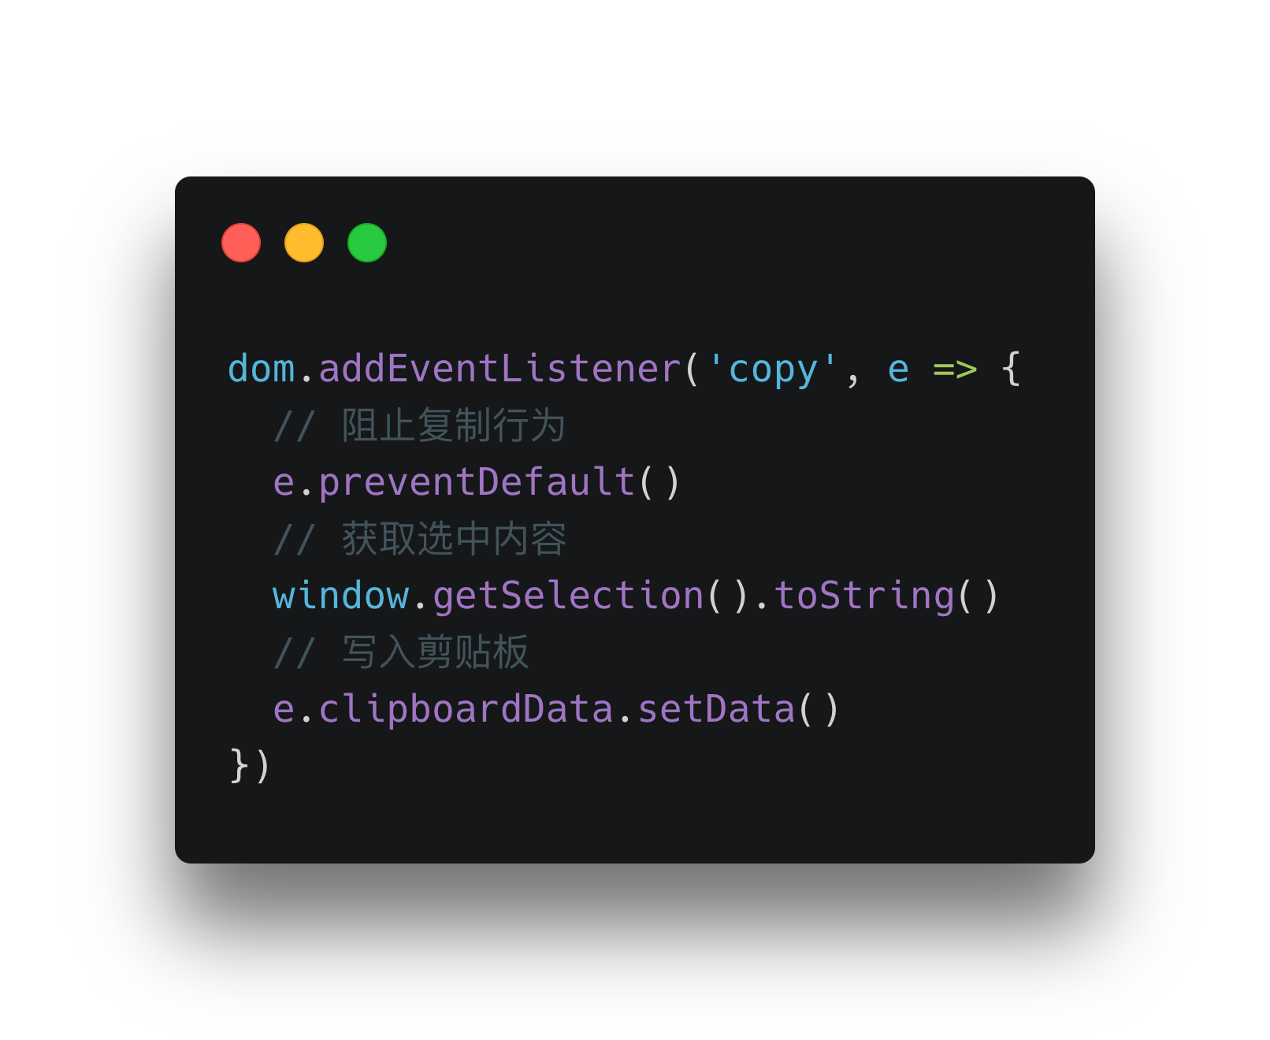
文字的攻防
阻击复制粘贴
绑架剪贴板

Slide 13
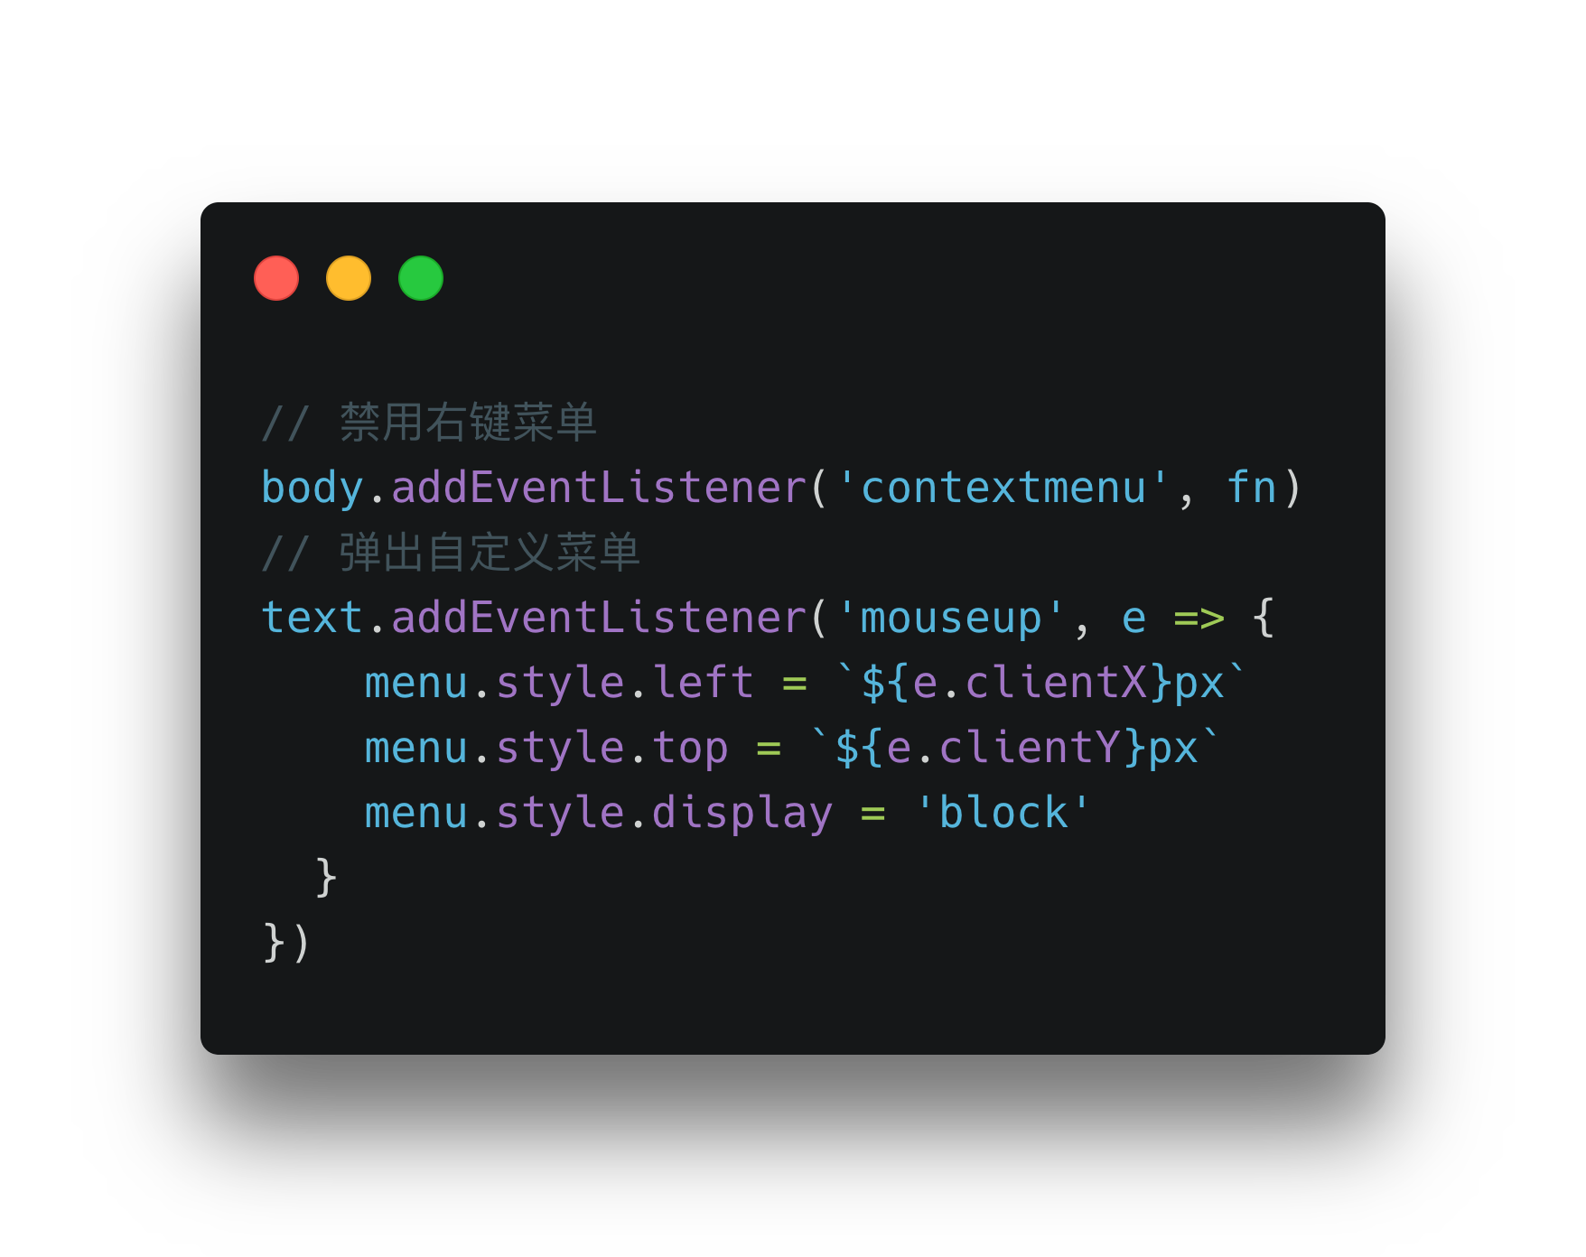
文字的攻防
阻击复制粘贴
复制的门坎

Slide 14
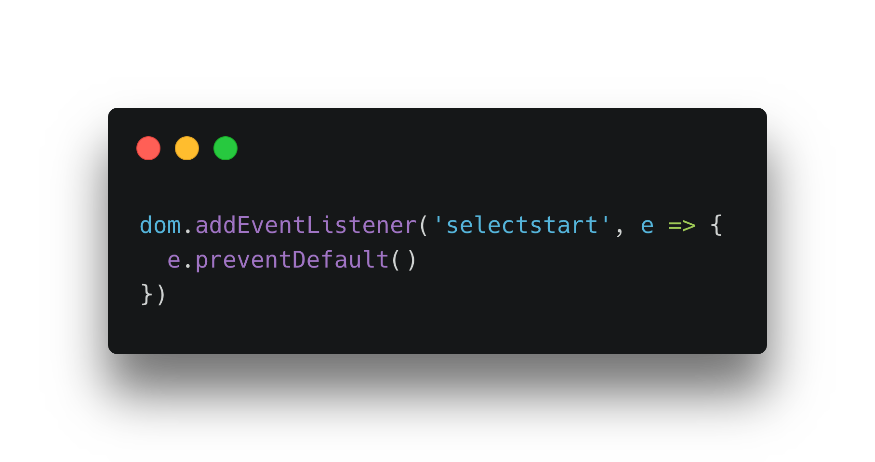
文字的攻防
阻击复制粘贴
禁止选中

Slide 15
文字的攻防
😡 F12 键请战！

Slide 16
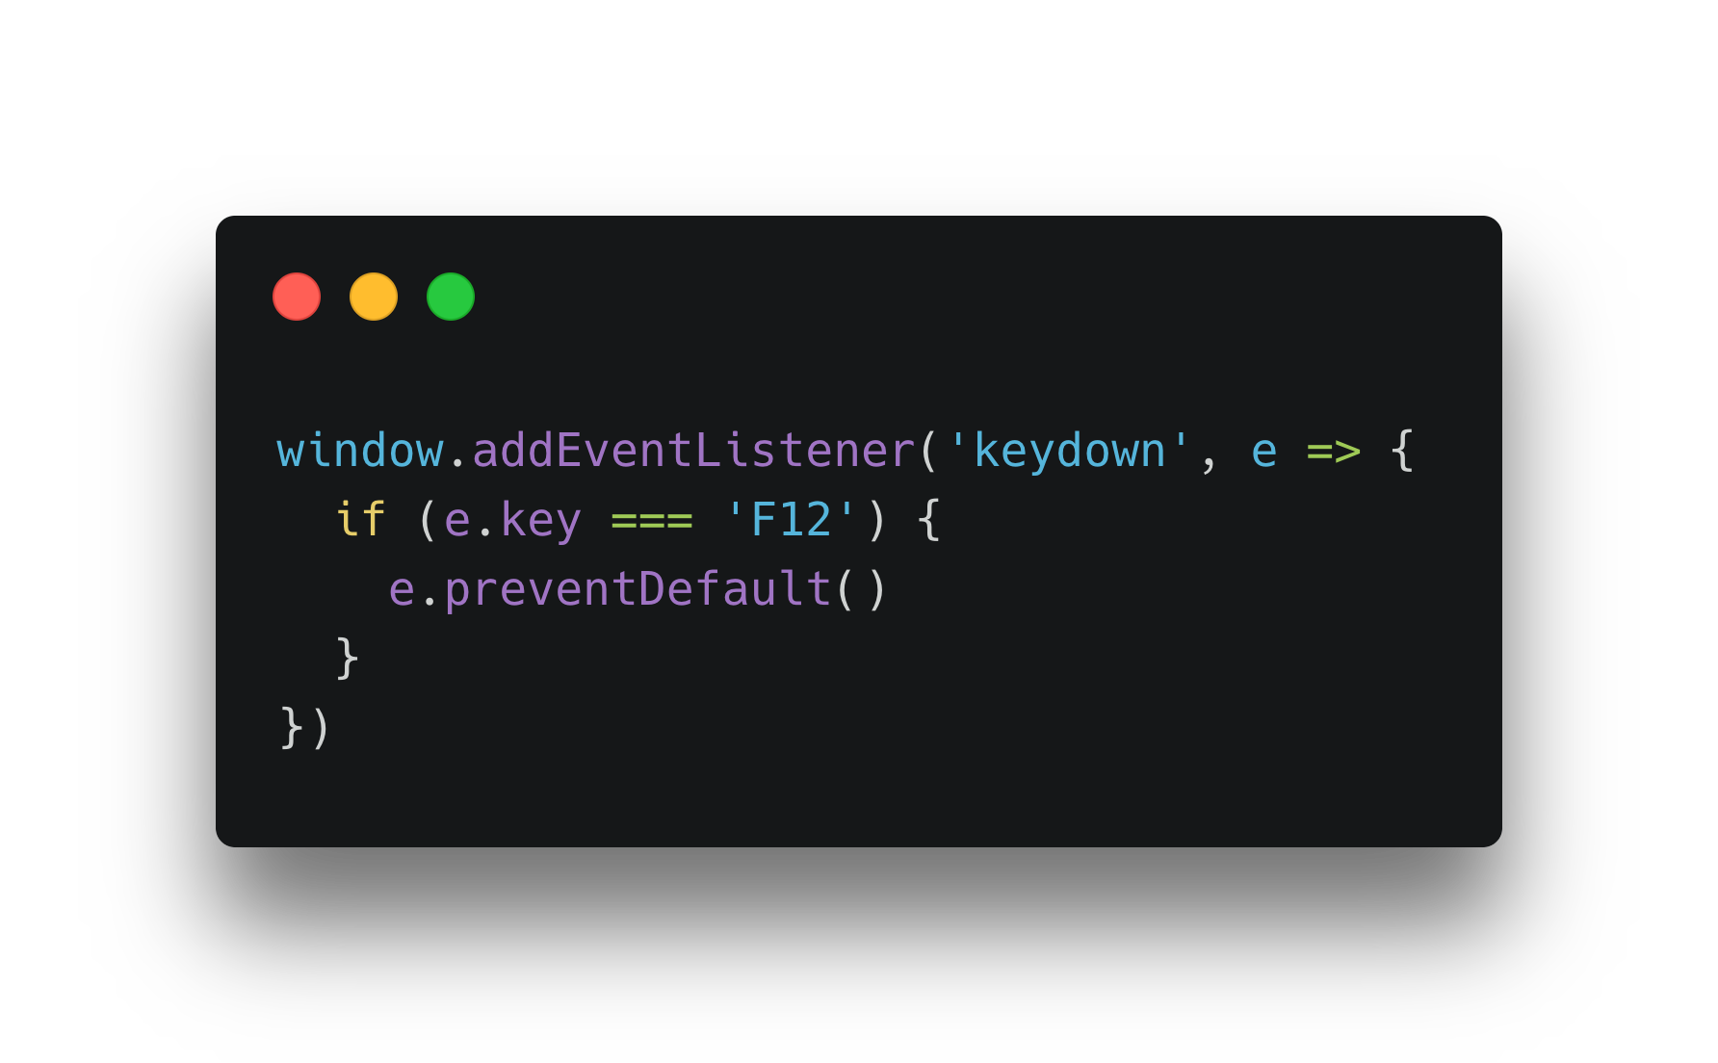
文字的攻防
禁用调试工具
禁用右键菜单和 F12
Notes:
火药味儿越来越浓了

Slide 17
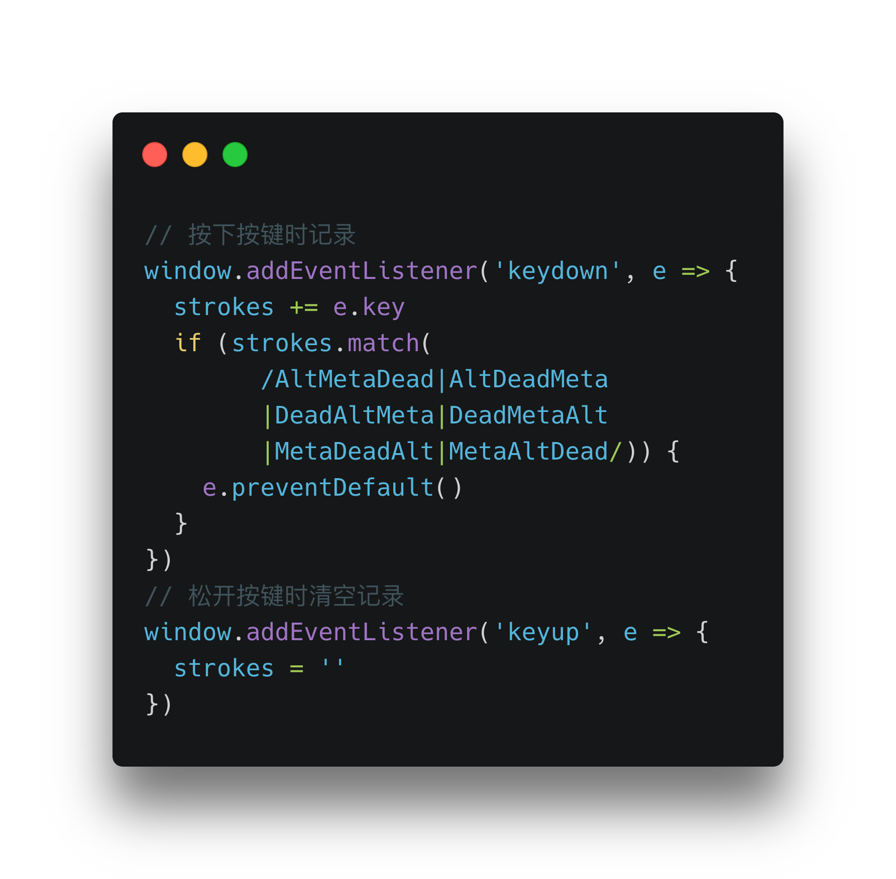
文字的攻防
禁用调试工具
对付组合键，要用组合拳
Notes:
火药味儿越来越浓了

Slide 18
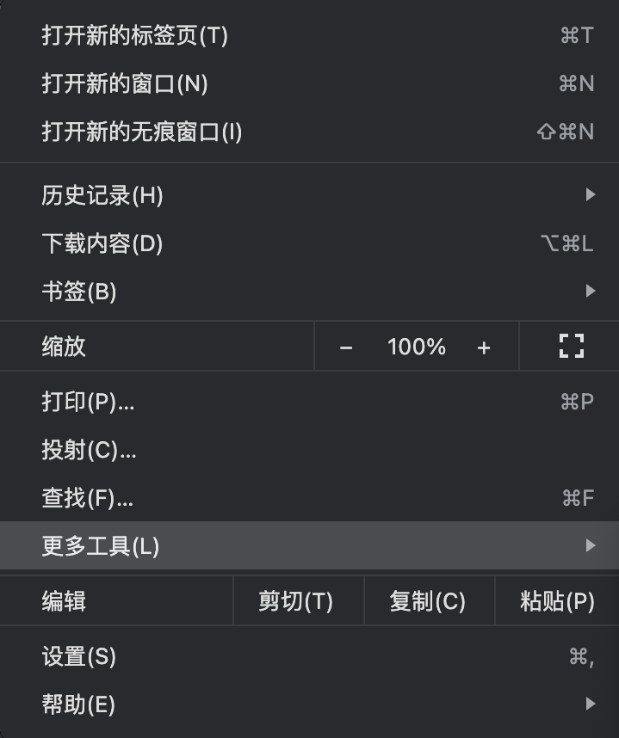
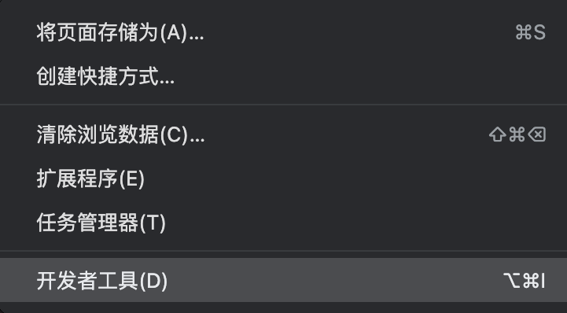
文字的攻防
四两拨千斤
用浏览器菜单打开

Slide 19
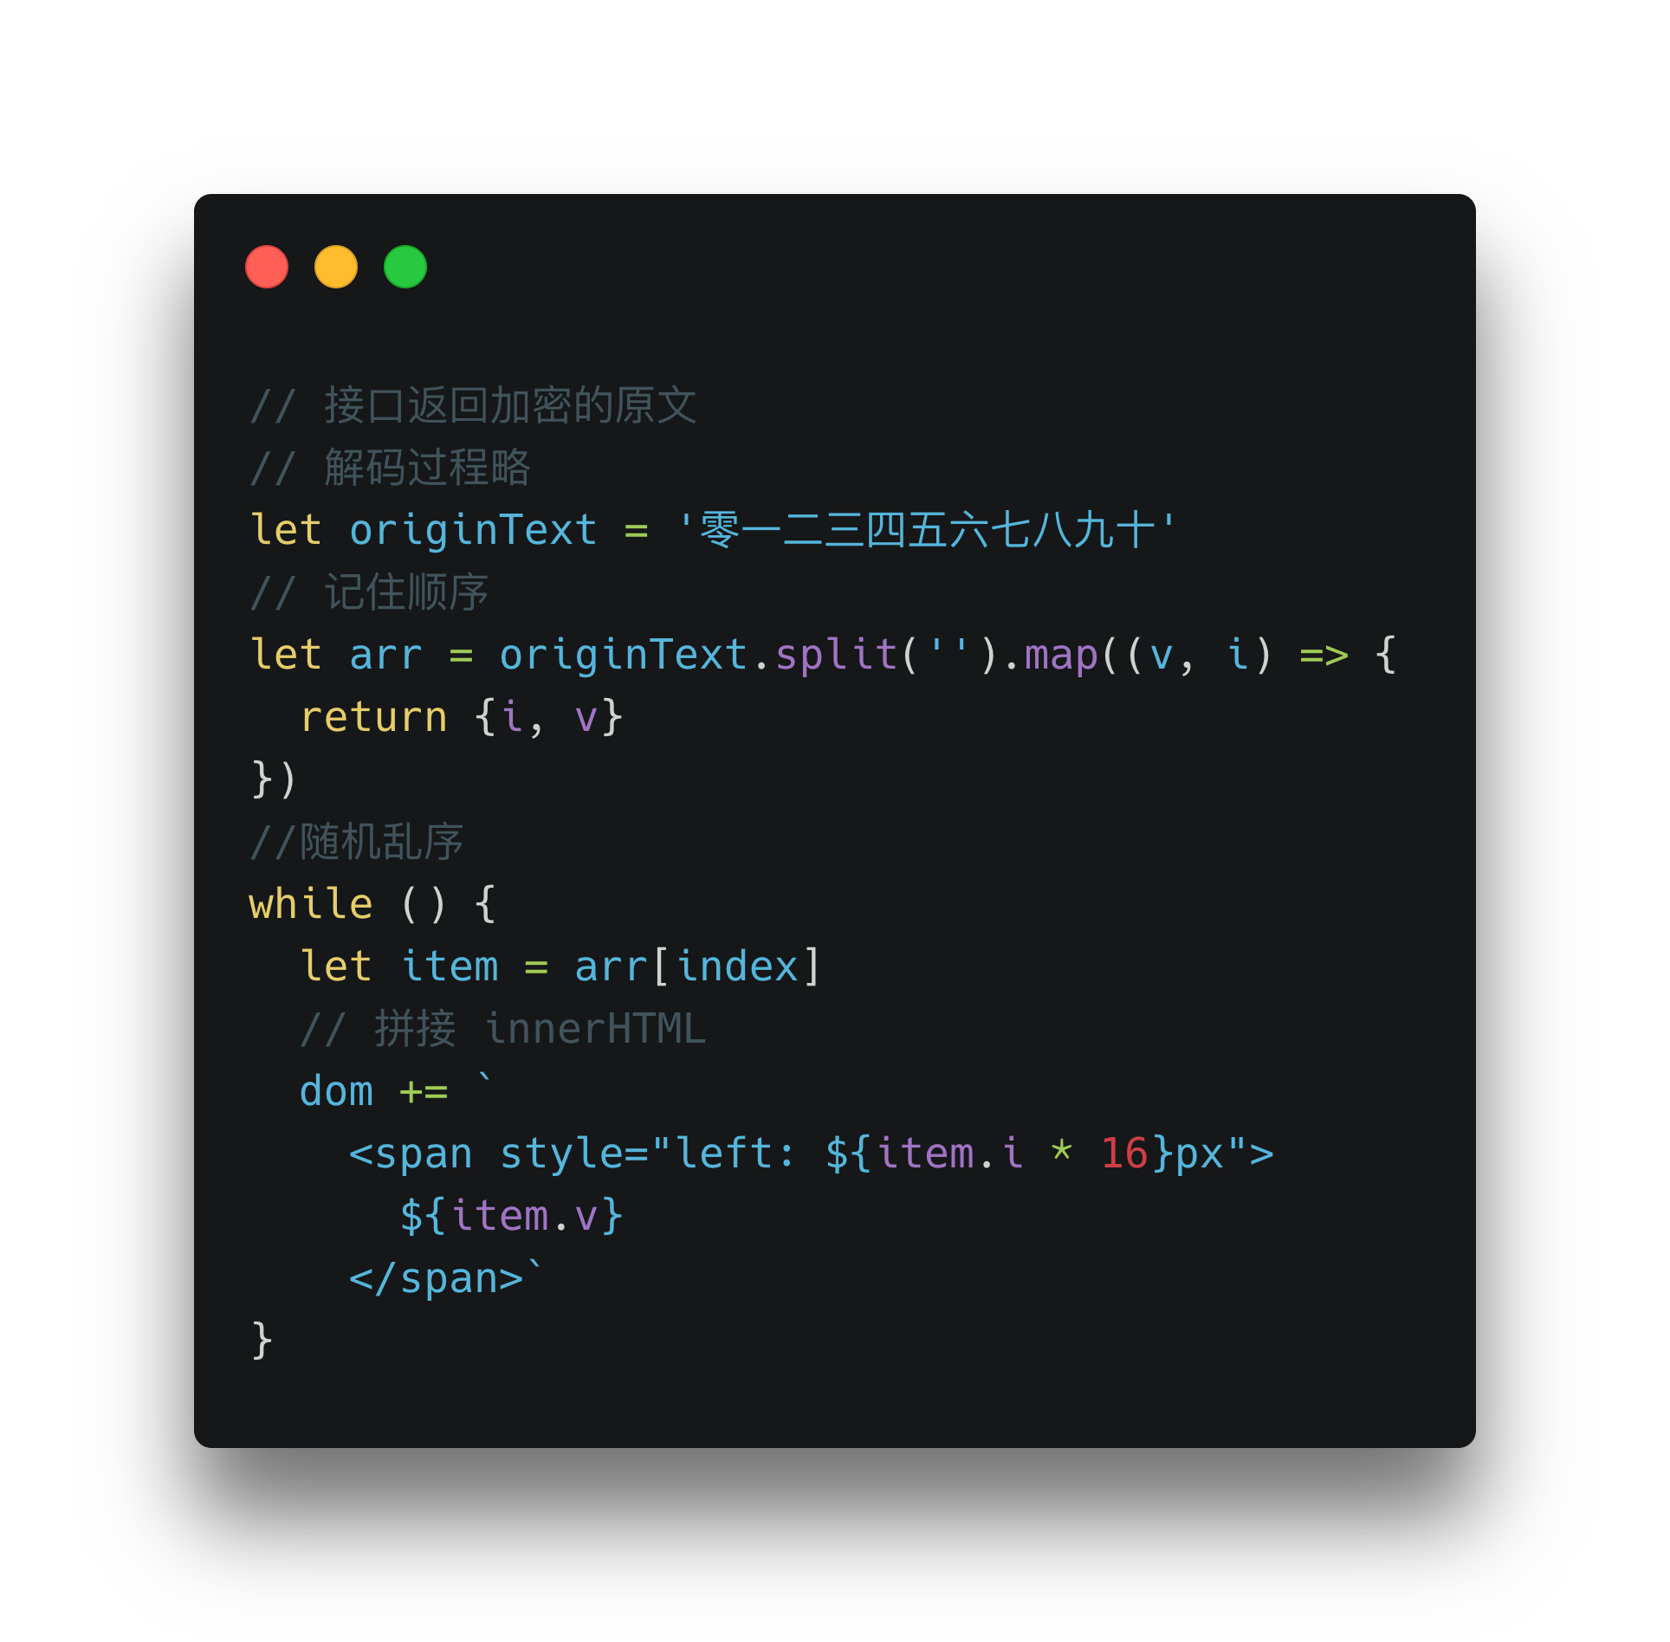
文字的攻防
微信读书的挣扎
组合技能 + CSS 排序

Slide 20
文字的攻防
攻方必杀技：OCR

Slide 21
文字的攻防
总结

Slide 22
其他类型
图片
Exif、水印、隐写术
防重放、防盗链
区块链溯源

Slide 23
其他类型
音频
低音质试听
不给试听

Slide 24
其他类型
视频
水印
M3U8 加密
字节流传输

Slide 25
Web 资产拉锯战
感谢倾听
Q & A

